Slide 1
Sug’orishga sarflangan suvlarni transpiratsiya orqali qayta yig’ish va foydalanish - ikki yoqlama suv tejash tehnologiyasi
Sattorov Bexruz Mirzohid o’g’li- Toshkent Kimyo Tehnalogiya Instituti 2-bosqich talabasi

Slide 2
Loyiha 2021
Qishloq xo’jaligida barcha zamonlarda suv eng muhim qism sifatida bo’lgan, ammo bugungi kunga kelib Jahon iqlimida kata o’zgarishlar ro’y bera boshladi. Xususan Global isish fonida suv taqchilligi yuzaga kelmoqda, bugungi kunning o’zidayoq Osiyo va Afrika qit’alarida 1.5 mlrd aholi suv taqchil bo’lgan hududlarda yashamoqda. Yer yuzining boshqa hududlarida ham suv yetishmovchiligi paydo bo’layotgani hech kimga sir emas. Statistik tahlillarga ko’ra so’nggi 70 yil ichida insoniyat barcha o’rmonlarning 50% miqdorini yo’q qilib yubordi, bu esa o’z navbatida bug’lanish kamligi xisobiga kam yog’in yog’ishiga olib keldi, bu shuni ko’rsatadiki dunyoda suv balansi o’zgarmoqda. Ammo inson bolasi borki suvga va u asnosida yetishtiriluvchi meva-sabzavot mahsulotlariga bo’lgan yuqori talabi mavjud, cheklanib borayotgan suv resursi esa ilm-fan oldiga undan oqilona foydalanish talabini qo’yadi.

Slide 3
Ya’ni kelajakda biz kam suvdan foydalangan holda ko’p meva-sabzavot mahsulotlarini yetishtira olishimiz kerak. Materikning anchayin markazida joylashgan mamlakatimiz XXI asrga kelib suv resursi cheklanib borayotgan mamlakatlar qatorida bormoqda, BMT hisob kitoblariga ko’ra 2030 yilga kelib O’zbekiston jahonda suv eng taqchil bo’lgan 33 ta mamlakat qatorida bo’ladi.Yuqorida keltirilgan faktning o’ziyoq mamlakatimiz hududida minimal suv resursidan foydalanib maksimal darajada ko’p meva-sabzavot mahsulotlarini yetishtirish imkonini beruvchi suv tejovchi tehnalogiyalarni yopiq dala kesimida qo’llashni taqqazo etadi. Bunda savol tug’iladi: Nega aynan yopiq dala(teplitsa, issiqxona, sabzavot yetishtiriluvchi bino) kesimida. Chunki faqatgina yopiq dala tizimidagina suvni katta miqdorda tejab qolish boshqacha qilib aytganda esa yig’ib olish mumkin. Shu o’rinda o’simliklarni suvni nimaga sarflashiga etibor qaratsak yangi suv tejovchi loyihamiz mohiyatan anglana boshlaydi.

Slide 4
Flora va Faunaning barcha qismlarida suv asosiy tashkiliy qism, xususan sabzavotlatlarda. Sabzavotlarni barcha turlarining tarkibida suv miqdori o’rtacha 90% miqdorda, quyidagi ko’rsatkichning o’ziyoq ularni suvga talabchanligini ko’rsatmoqda. Pamidor misolida oladigan bo’lsak yoz oylarida tomchilab sug’orish uslubida 1 gektar maydonga ekilgan 30 ming ko’chatlar uchun 1700 mldan 51 m³ suvni bir marotaba sug’orish uchun sarflanadi, 1 oyda esa bu miqdor 5 marotabani ya’ni 255 m³ ni tashkil etadi, bu vaqt oralig’ida mevalarda nari borsa 1l -1.5l suv to’planishini xisobga olsak 210 m³ suv ya’ni asosiy qism qayerga sarf bo’ladi, albatta transpiratsiya (suv bug’latish) jarayoniga. Yopiq dalalarni germetik(barcha tarafi yopiq) qilish mumkin,bu jarayonda havo almashinuvini taminlovchi darchalarni berkitish yetarli. So’ngra tepa qismda to’planuvchi suv bug’lari yopiq dalani oynadan yasalgan devorida asta-sekin kondensatlanib to’plana boshlaydi. Geometrik shaklini mukammallashtirgan holda transpiratsiya jarayonidagi suvni qayta yig’ish mumkin.

Slide 5
Barcha o’simliklarni sug’orilgandan so’ng sarflangan suvning asosiy qismini barglari(sabzavotlar butun tanasi ) orqali bug’latib yuboradi. Bu jarayonda suv bug’(gaz) holatida bo’ladi, gazning fizik harakati tepaga ekanligini hisobga olsak suv bug’lari eng yuqori qismda to’plana boshlaydi. Keyingi jarayon suv bug’lari kondensatlanib suyuq holatga o’tgandan so’ng suvni samarali yig’ib olishga qaratilgan. Suvni yuqori qismda oson tuplanishi uchun eng yaxshi shakl bu ,,Yotiq konus” ammo asosiy qurilish materiali bo’lmish oyna qattiq modda ekanligini hisobga olsak, amaliyotda yotiq konus shaklini yaratish imkonsiz. Shu sababli biz konusda burchaklar hosil qilamiz, ushbu jarayonda ,,Sakkizburchakli Piramida” shakli hosil bo’ladi. Sakkizburchakli piramida shakli geometrik jihatdan qurish mumkin bo’lgan va suvni maksimal yig’ib olish uchun eng qulay shakldir.

Slide 6
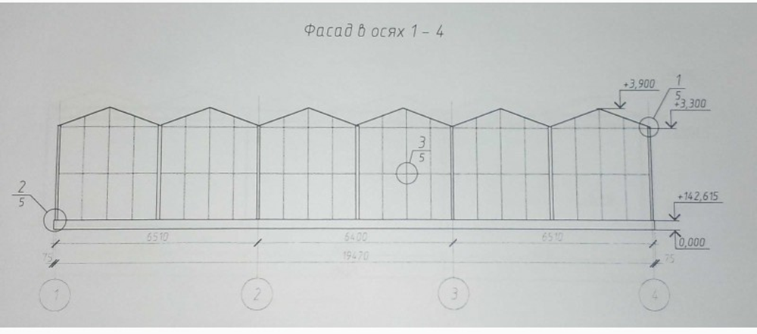

Slide 7
Suvni qayta yig’ib oluvchi maxsus konstruksiyali yopiq dala ko’rinishini quyidagicha tariflash mumkin: Tashqi ko’rinishi sakkiz burchakli piramida ko’rinishini hosil qiladi, ichki qismining tepasida maksimal yaqin joylashtirilgan asos markazi hudud markaziy nuqtasiga o’rnatilgan ulkan voronka bo’ladi. Voronkaning vazifasi kondensatlangan suv tomchilarini yig’ib olib , suv to’planuvchi idishga yo’naltirish.
Yopiq dalalarda asosan sabzavot ekinlari yetishtiriladi. Sabzavot ekinlari tabiatan suvga talabchan o’simliklar, ular nafaqat barglari orqali balki butun tanasi orqali suv bug’latadi. Masalan bodring o’simligi o’ta suvga talabchan , uni sug’orish uchun sarflangan suvni 95 % miqdori bug’latib yuboradi, chunki bodring nafaqat tanasi orqali balki mevasi orqali ham suv bug’latadi.

Slide 8
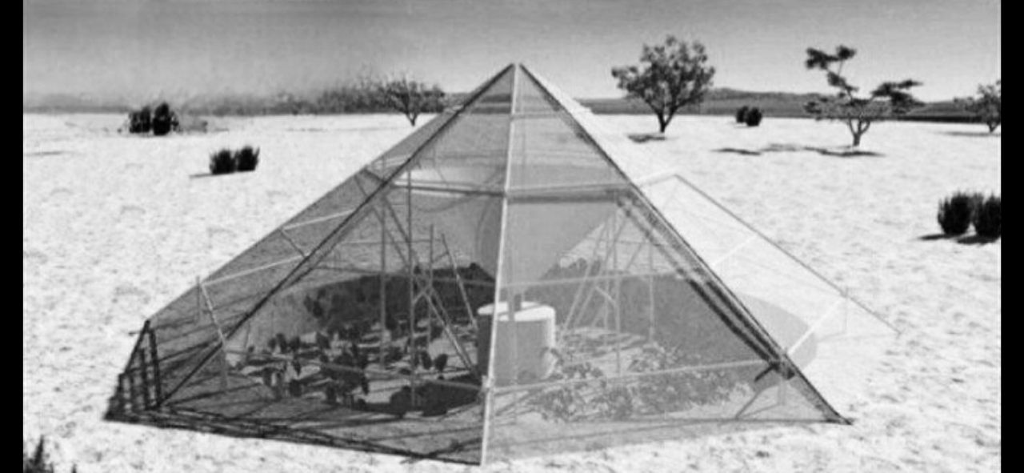
Sakkiz burchakli piramida konstruktsiyasining tashqi ko’rinishi

Slide 9
Suvni tozalash bosqichida eng e’tiborli jihat bu suvning tarkibi, yopiq dala ichki muhitining qulayligi sababli suv yig’ilgan joyda mikroorganizmlar rivojlanishi mumkin, shu sabab sakkizburchakli piramida konstruksiyasi boshqa konstruksiyalarga qaraganda birmuncha tik shiftli qilib loyihalashtirilgan. Nisbatan tik kanstruksiya suv tomchilarini to’planishiga yo’l qo’ymaydi va ularni voronka orqali suv to’plovchi idishga yo’naltiradi. Ammo fanda bir tushuncha borki: hech narsa 100 % li ko’rsatkichga ega emas, shu jumladan biz tik konstruksiyaga ega bo’lishimizga qaramay suvni 100% toza holatda yig’ib oldik deb aytolmaymiz, garchi o’simliklardan suv sof holatda ajralib chiqsada.

Slide 10
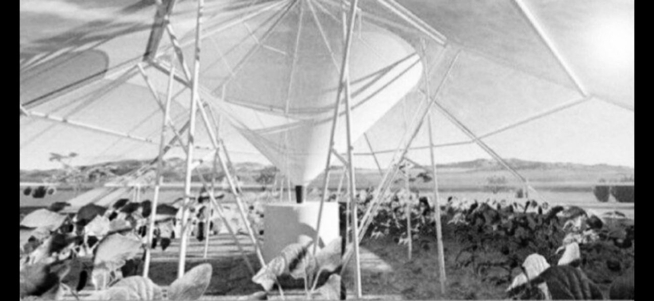
Sakkiz burchakli piramida konstruktsiyasining ichki ko’rinishi

Slide 11
Agar transpiratsiya jarayonida ajralgan suvni bir tomchi namunasini olib mikroskob ostida qaralganda unda bir nechta bir hujayrali organizimlar rivojlanganligini kuzatishimiz mumkin. Ulardan qutulish maqsadida suvni tozalashda elektr tokidan foydalanamiz, so’ngra suvni filtrdan o’tkazamiz. Ushbu jarayonlar yakunlangach ,, ishchi eritma” qo’shish uchun tayyor distillangan suvga ega bo’lamiz. Ushbu kanstruksiya orqali yopiq dalada qaysi o’simlik parvarishlanishiga qarab sug’orish uchun sarflangan suvni 65% dan 80% gacha bo’lgan miqdorini qayta yig’ib olish mumkin. To’plangan suvni qayta ishlab, minerallar bilan boyitib o’simliklarni sug’orish uchun takror ishlatish mumkin. Bu loyihani amaliyotda qo’llash orqali yopiq dala tizimida suvni bir necha barobar tejash mumkin.

Slide 12
Mamlakatimizda 4.2 million gektar sug’oriladigan ekin maydoni mavjud bo’lsada Yopiq dalalar(teplitsalar va issiqxonalar)ning maydoni 10 ming gektarni ham tashkil etmaydi, vaholanki yerni tejash, yuqori va stabil hosil olish, zararkunandalardan va qushlardan ximoyalash kabi jabhalarda yopiq dalalar ochiq dalalarga nisbatan anchayin ustunlikga ega. Soni tinimsiz o’sib borayotgan aholining sabzavotlarga bo’lgan talabini qondirish uchun yangi yerlar ochilishiga talab bor, biroq suv resurslari cheklanib borayotgan asrimizda buning iloji yoqdek.

Slide 13
Qo’yingki mamlakatimiz aholisining 52% miqdori qishloqlarda yashaydi va ularning ko’pchiligi o’z tomorqalariga ega biroq tomorqadan foydalanish ko’rsatkichi anchayin past. Chunki ular stabil taminlangan suv resursiga ega emas. Ushbu loyihaning suv samaradorligi hisobiga yangi sug’oriladigan ekin maydonlarini yaratish va barcha qishloqlarda yashovchi aholi tomorqasidan tuliq foydalanish imkonini beradi. Umuman suv bilan taminlanmagan hududlarda ushbu konstruksiya orqali sabzavot yetishtirish uchun yog’ingarchilik mavsumlarida yig’ilgan suvni to’plashning o’zi yetarli.

Slide 14
Xulosa
Xulosa o’rnida shuni takidlab o’tmoqchimiz jahon miqyosida ham suvni tejash uchun bir necha loyihalar amaliyotga tadbiq etilgan etilgan xususan : Gidroponika, Aeroponika va Akvaponika. Quyida keltirilgan uslublarning barchasida tuproqning eng kuchli suv bug’latuvchi ekanligini xisobga olgan holda, tuproq o’rniga substrat yoki faqatgina suvning o’zi qo’llanilgan(albatta bu uslublar faqatgina suv tejash uchun amaliyotga tadbiq etilmagan). Ushbu uslublarda sarflanayotgan suv minimal darajada kamaytirilgan, bu uslublar sarflanayotgan suvni miqdorini kamaytirgan bo’lsa, bizning loyiha nafaqat sarflanayotgan suvni miqdorini minimallashtirish hamda, sug’orishga sarflangan suvni qayta yig’ib olishni o’zida mujassamlashtirgan. Bizning nazdimizda bu loyiha mamlakatimizning istalgan hududida hoh u cho’l, hoh u tog’ mintaqasi bo’lsin ularda sabzavot yetishtirish imkonini beradi.

Slide 15


